Slide 1

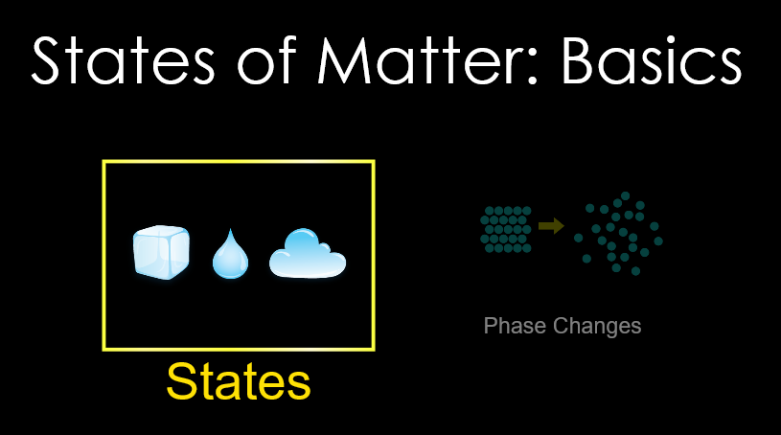

Atividade PHet sobre os Centro de Massa utilizando o OA “States of Matter: Basics (HTML5)”
Disponível em: https://phet.colorado.edu/sims/html/states-of-matter-basics/latest/states-of-matter-basics_en.html

Slide 2
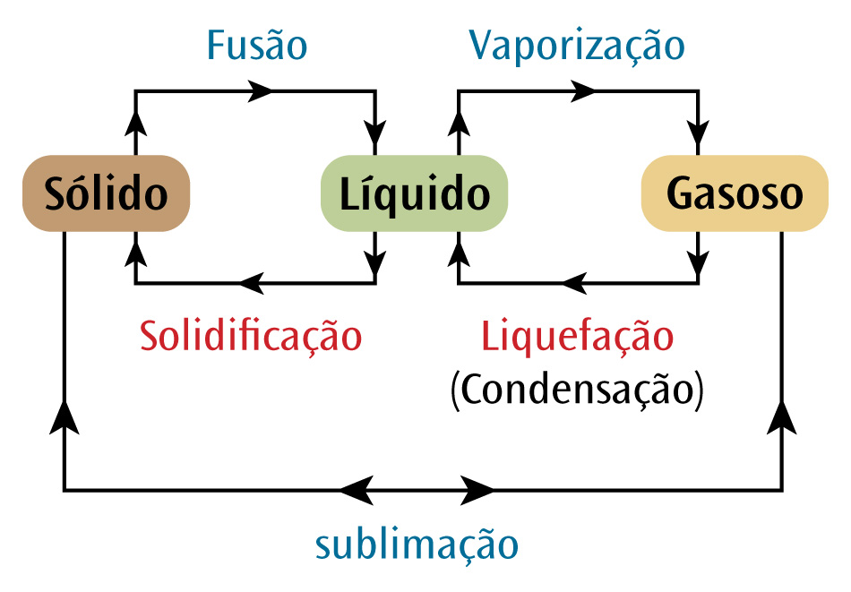
FÍSICA » CADERNO 6 » CAPÍTULO 2
Mudanças de fase de uma substância

Slide 3
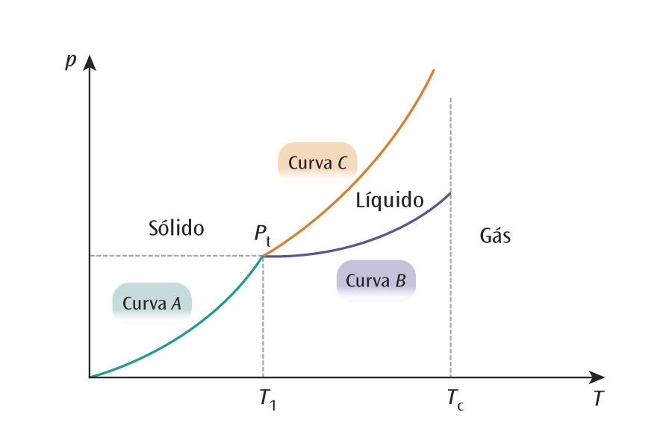
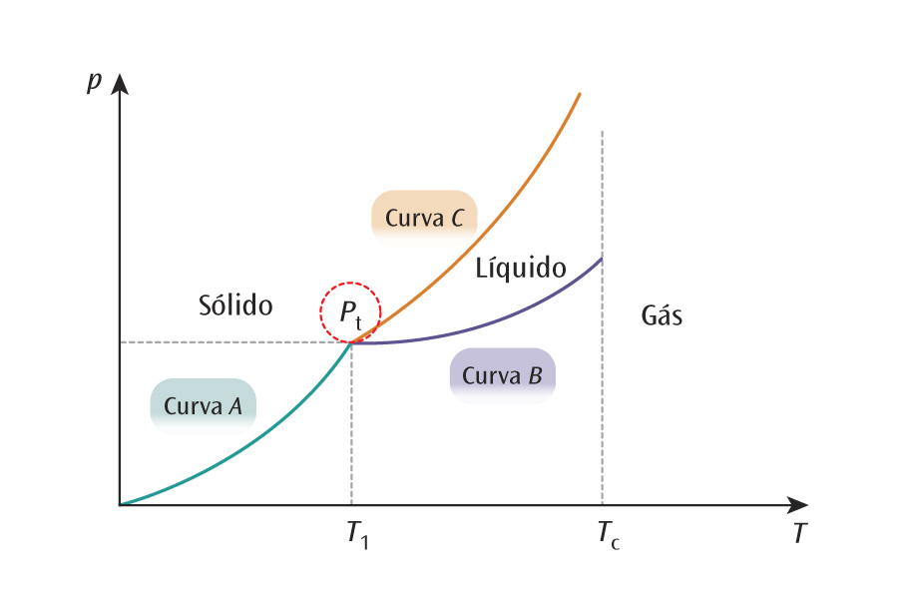
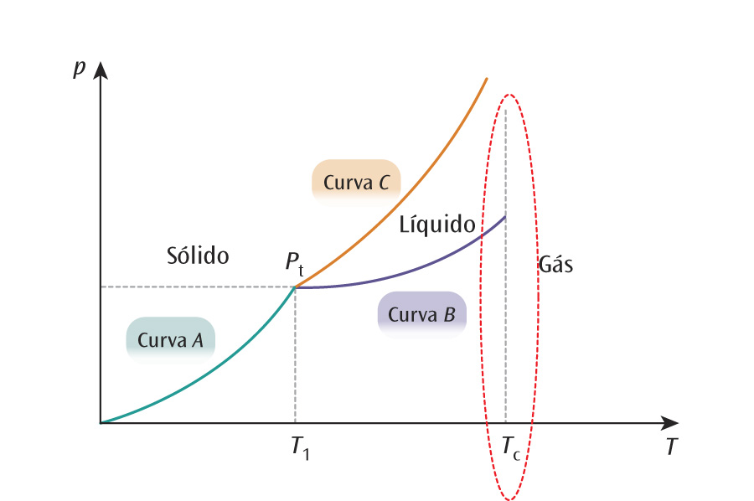
FÍSICA » CADERNO 6 » CAPÍTULO 2
Ponto tríplice e temperatura crítica
No ponto tríplice a substância pode ser encontrada, simultaneamente, nas três fases da matéria.
Acima da temperatura crítica, para qualquer que seja a pressão a que estiver submetida, a substância não pode mais ser encontrada nas fases sólida ou líquida.

Slide 4
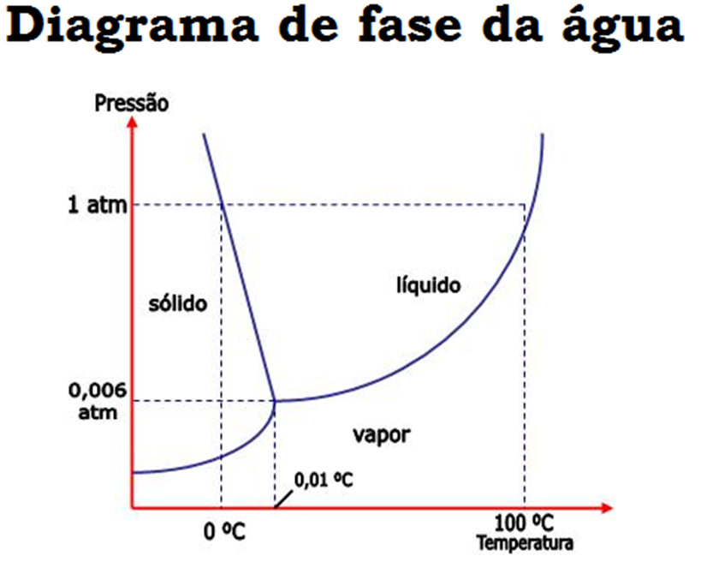

Slide 5
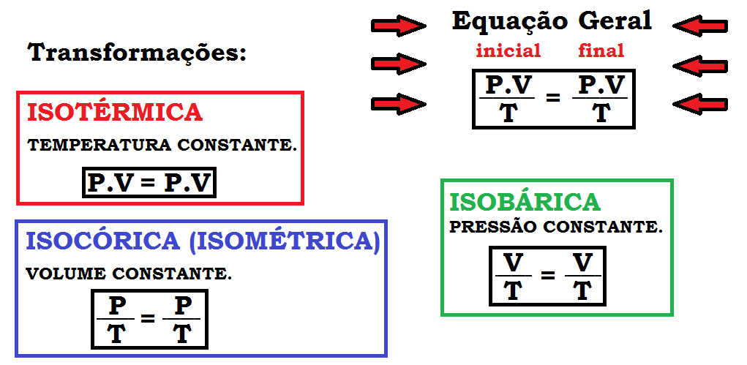

Slide 6
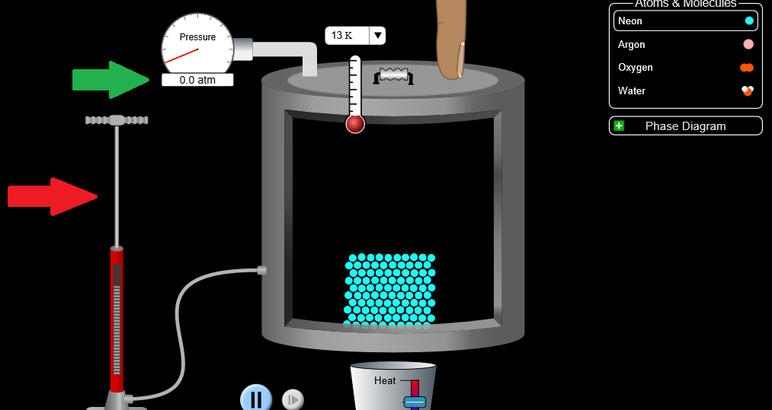
Questão 1
No OA “States of Matter: Basics (HTML5)” altere a quantidade de moléculas de Neon movimentando a “bomba” (indicada na seta vermelha). Observe o que acontece com a pressão interna ao cilindro (indicada na seta verde) quando a quantidade de moléculas de Neon forem aumentando. Explique.

Slide 7
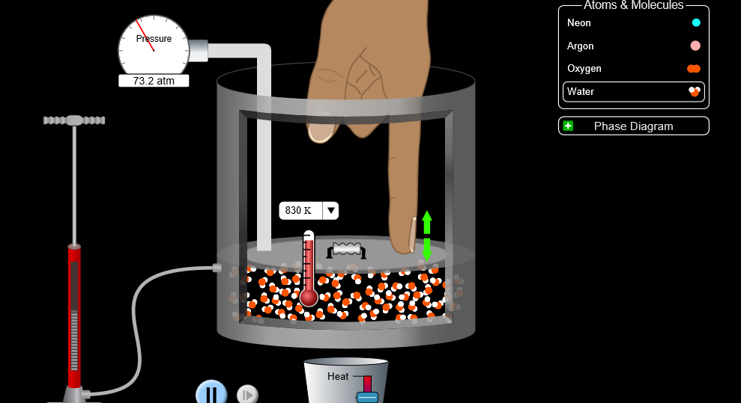

Questão 2
Quando diminuímos o volume do recipiente (cilindro) observamos que a pressão interna aumenta, como é mostrado na imagem abaixo. Explique, utilizando a equação $\frac{PV}{T}=constante$, por que isso acontece.

Slide 8
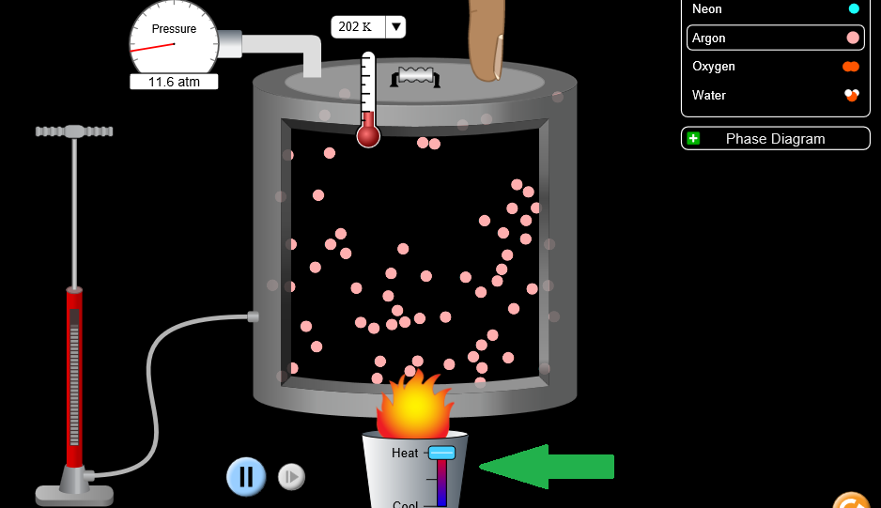

Questão 3
Quando aumentamos a temperatura interna ao recipiente e, consequentemente, a do gás, observamos que a pressão interna aumenta, como é mostrado na imagem abaixo. Explique, utilizando a equação $\frac{PV}{T}=constante$, por que isso acontece.

Slide 9
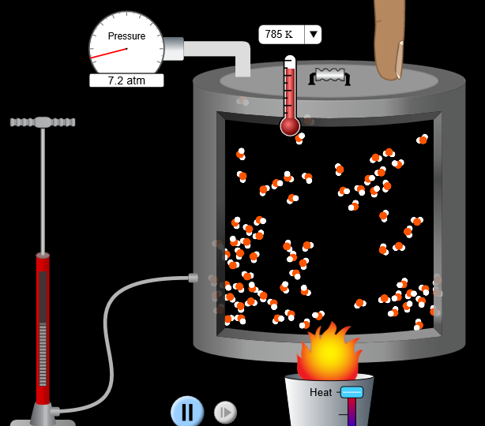
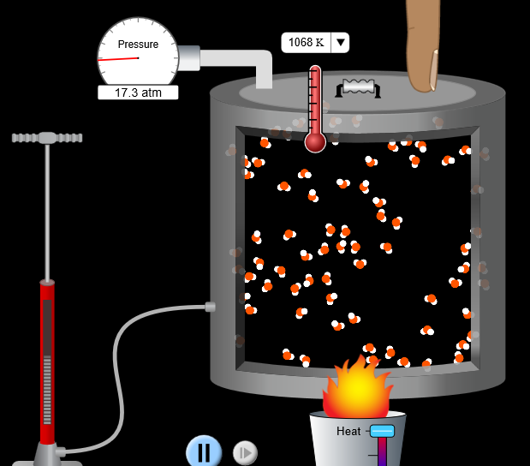
Questão 4
As imagens abaixo mostram o antes (esquerda) e o depois (direita) de uma transformação gasosa com as moléculas de H2O. Assim, podemos dizer que essa transformação recebe o nome de: a) isotérmica.
b) isobárica.
c) isocórica.

